Slide 1


ModernTCN：A Modern Pure Convolution Structure for General Time Series Analysis
ICLR 2024
汇报人：李晓亮
时间：2025.1.2

Slide 2


摘要
近年来，基于Transformer和MLP的时间序列分析模型迅速崛起，并在时间序列分析中占据主导地位。相比之下，卷积在当今的时间序列任务中由于性能低下而失去了动力。本文研究了如何更好地将卷积应用于时间序列分析，将卷积重新带回时间序列分析的竞技场。为此，我们对传统的TCN（时间卷积网络）进行了现代化改造，并进行了时间序列相关的修改，使其更适合时间序列任务。作为结果，本文提出了ModernTCN，并通过一个很少探索的方式成功解决了时间序列领域的这个开放问题。
作为一个纯卷积结构，ModernTCN在五个主流时间序列分析任务(长期和短期预测，插补，分类和异常检测)上仍然实现了一致的最先进的性能同时保持了基于卷积的模型的效率优势，因此提供了比最先进的基transformer和基于MLP的模型更好的效率和性能平衡。我们的研究进一步表明，与以前的基于卷积的模型相比，我们的ModernTCN具有更大的全局有效感受区间(ERF)，因此可以更好地释放卷积在时间序列分析中的潜力。
知行合一、经世致用

Slide 3
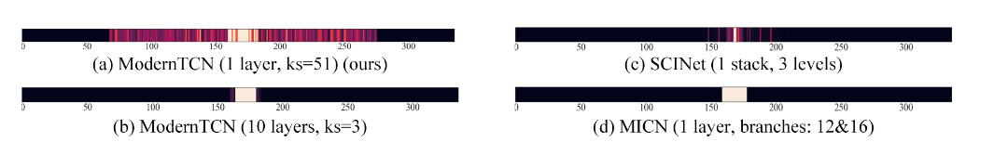
研究背景
在时序数据分析如时序预测、异常检测、数据分类等方面，基于时间卷积网络（TCN）和卷积神经网络(CNN)模型效果没有基于Transformer或MLP的模型效果好。但是在CV领域结论往往相反。作者认为原因有下述几点：
有效感受区间图
1、基于 Transformer 的模型，由于会将全部时序数据作为输入的一部分，所以具有全局有效感受野 。
2、CV领域通常具有很大的卷积核，但是基于TCN的预测模型，即使在较大卷积核下它们的有效感受野仍然很小。
知行合一、经世致用

Slide 4
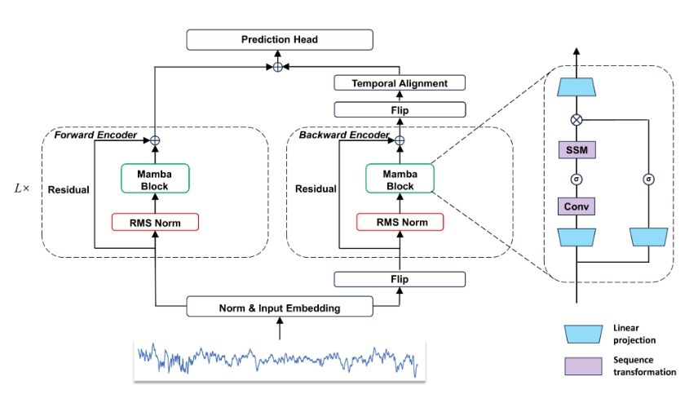
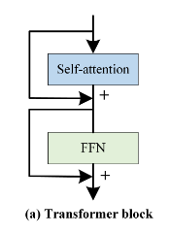
研究背景
在时序数据分析如时序预测、异常检测、数据分类等方面，基于时间卷积网络（TCN）和卷积神经网络(CNN)模型效果没有基于Transformer或MLP的模型效果好。但是在CV领域结论往往相反。作者认为原因有下述几点：
TSMamba架构图，2023
3、Transformer之所以可以在CV和时序领域取得成功，很大原因是因为架构比较好。self-attention负责token之间的混合，FFN负责通道之间的混合，两者分离开。
4、现代基于时间卷积网络（TCN）和卷积神经网络(CNN)模型，主要关注设计额外的复杂结构来处理传统的卷积，而忽略了更新卷积本身的重要性。
知行合一、经世致用

Slide 5
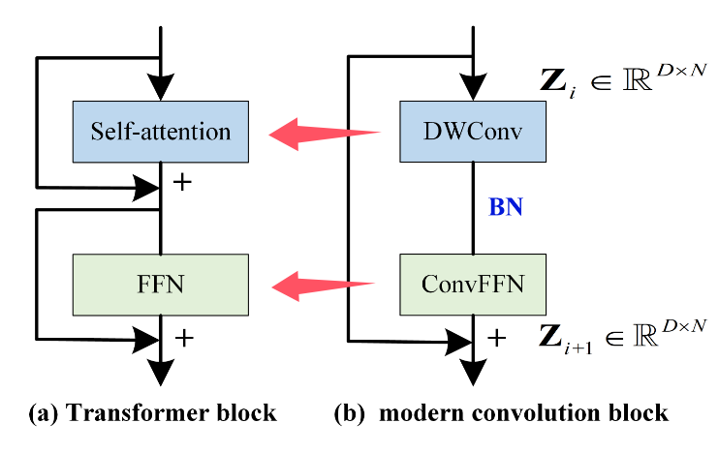
创新点
DWConv and PWConv are short for depth-wise and point-wise convolution
首先重新设计一维卷积块。DWConv负责在每个特征的基础上学习之间的时间信息，与Transformer中的自我注意模块具有相同的作用。
ConvFFN 与 Transformer 中的 FFN 模块类似。该模块是独立学习每个token的特征表示。
知行合一、经世致用

Slide 6
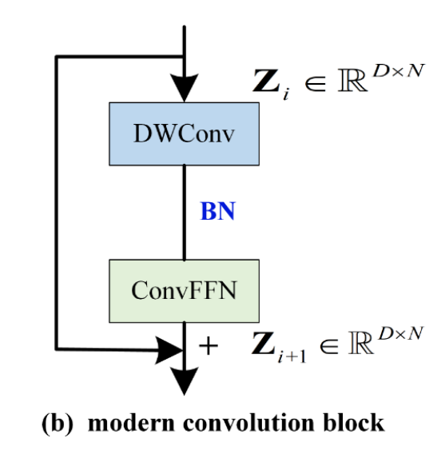

创新点
不同于传统的卷积混合了两个维度的信息，这种架构使得时间和特征信息混合的分离。每个DWConv和ConvFFN只在一个时间或特征维度之间混合信息。
1、简单地以与 CV 相同的方式对卷积模型在时序数据处理上几乎没有带来性能提升。
2、传统的时序卷积设计只考虑了通道（特征）维度和时间维度外，多变量时序数据还具有变量维度。而ConvFFN只能捕捉通道之间的关系，无法正确处理可变维度。
注：变量M是指多变量序列中每个变量，通道（特征）D是指每个变量映射的隐空间维度。
知行合一、经世致用

Slide 7
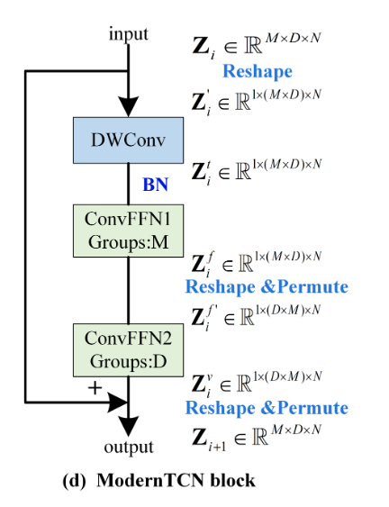

创新点
1、设计了补丁化变量独立嵌入PE。PE模块先将B×M×L unsqueeze，之后对时间维度进行pading，再通过一个卷积层将B×M×L映射B×M×D×N。
2、独立时间建模，DWConv来建模时间上的关系，但又不希望它参与到特征间和变量间的建模上。因此，将变量和通道的reshape在一起B×（M*D）×N，再对N进行深度可分离卷积。
知行合一、经世致用

Slide 8
创新点
Group Convolution:将卷积通道(channels)分成单独的组。只有同一组中的通道才能相互作用，而不同组中的通道是独立的。
3、独立通道建模。ConFFN1采用Group数为M（表示每D个通道构成一个组，因此用来建模通道间关系）
B×（M×D）×N，分组M个B×D×N
4、独立变量建模。ConFFN2采用Group数为D（表示每M个变量构成一个组，因此用来建模变量间关系）
B×（D×M）×N，分组D个B×M×N
知行合一、经世致用

Slide 9
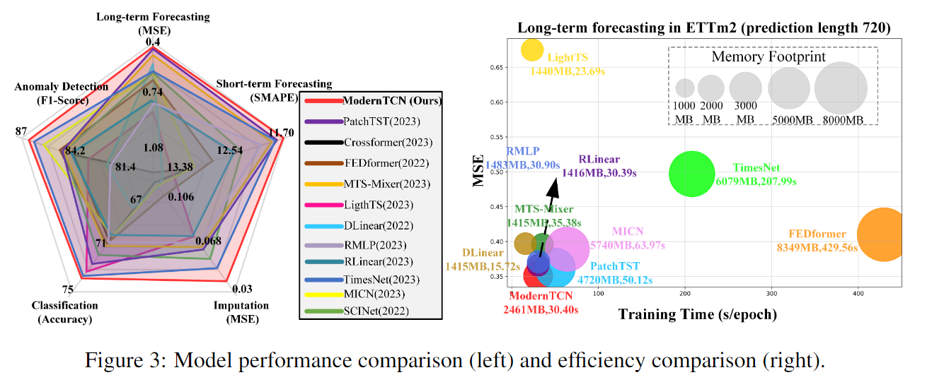
实验
知行合一、经世致用

Slide 10
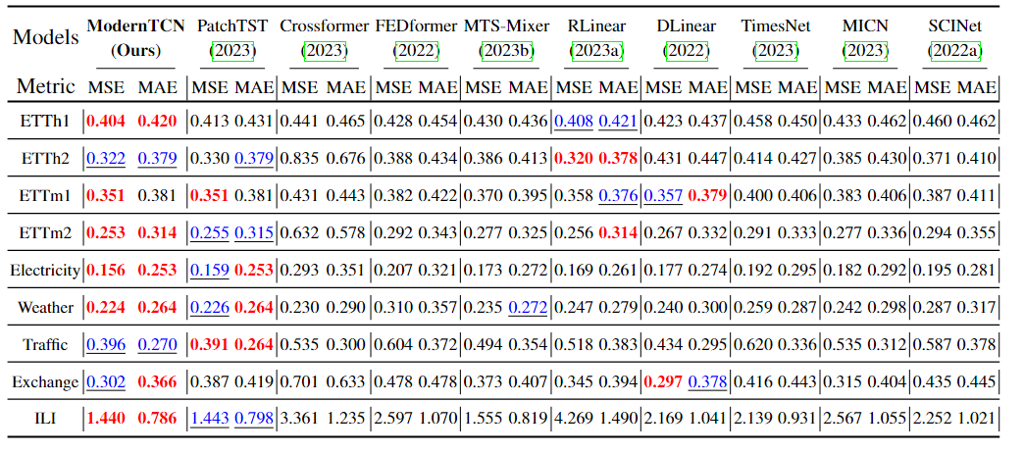
实验
长时序预测
知行合一、经世致用

Slide 11
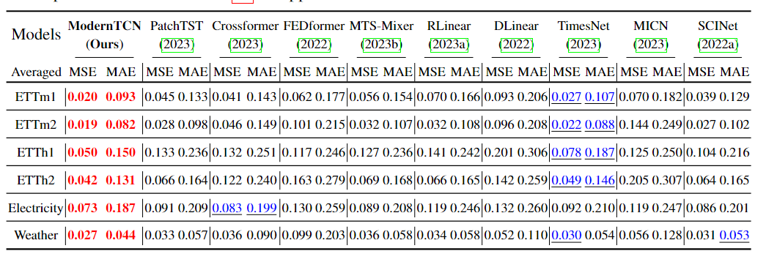
实验
短时序预测
知行合一、经世致用

Slide 12
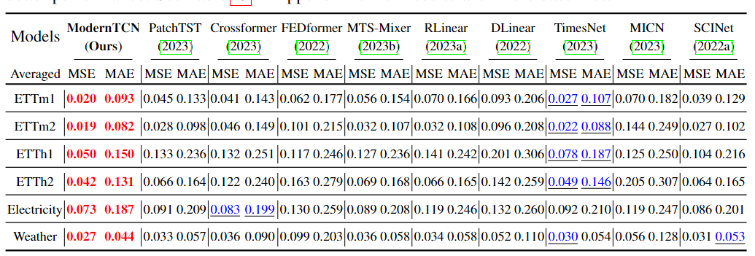
实验
时序填充
知行合一、经世致用

Slide 13
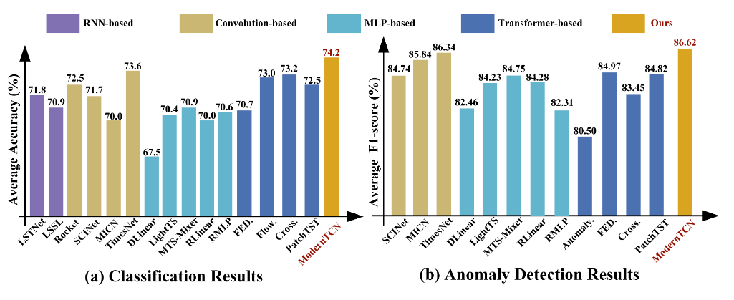
实验
分类和异常检测
知行合一、经世致用

Slide 14
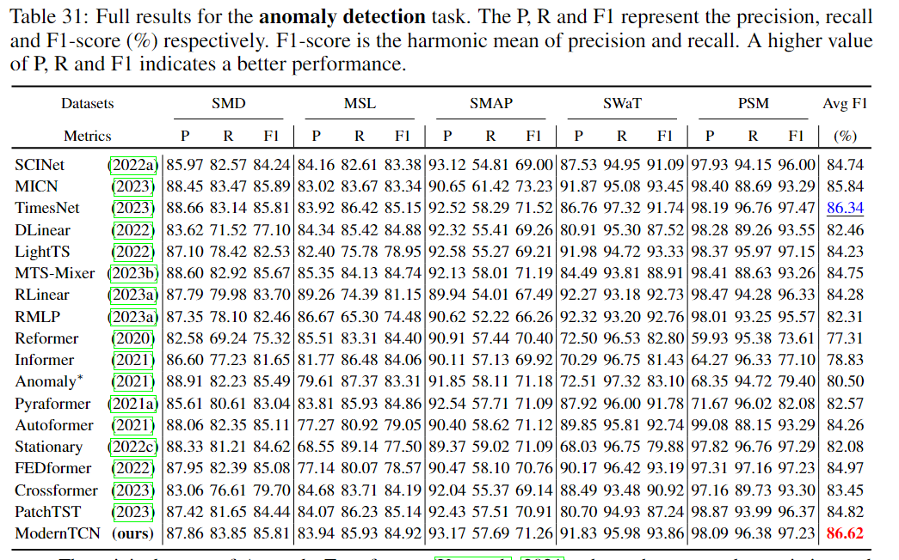
实验
知行合一、经世致用

Slide 15
请批评指正

